Slide 1
Panda Village

Slide 2
Index
1. 게임 소개
2. 컨셉 및 테마
3. 시장 조사
4. 레퍼런스 게임 분석
5. 게임의 구성 요소
6. 핵심 재미
7. 코어 루프
1
1
1
1
1
1
1

Slide 3
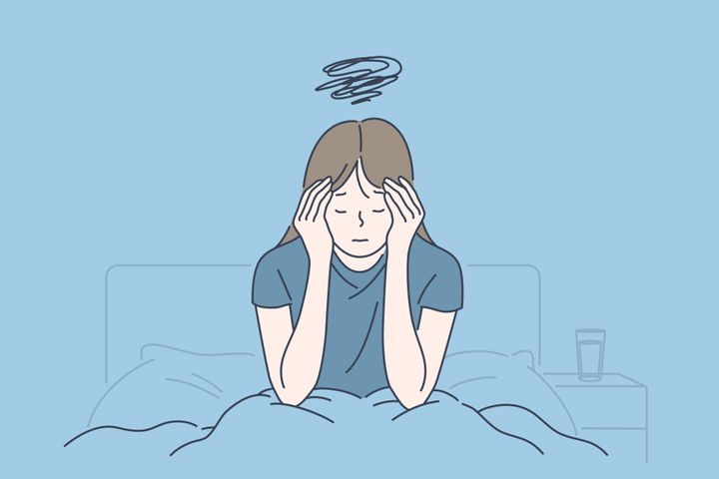
1. 게임 소개
1-1 기획의도
경쟁은 지치는데 요소 없이 쫓기지 않고 쫓기지 않고 쉬는 느낌을 받는 게임은 없을까?
일상생활에서 일과를 보내느라 힘든데 게임 에서도 노동을 하듯이 게임을 해야할까?

Slide 4

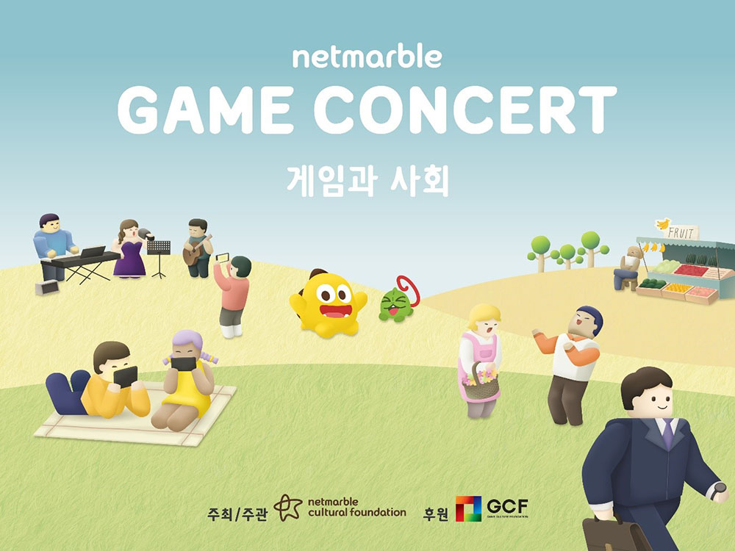
1. 게임 소개
1-2 개요
“경쟁요소 없이 스트레스 받지 않고 자유롭게 하고 싶은 다양한 콘텐츠가 있는 게임을 만들자! ”

Slide 5
2. 컨셉 및 테마

Slide 6
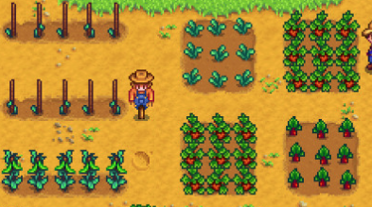
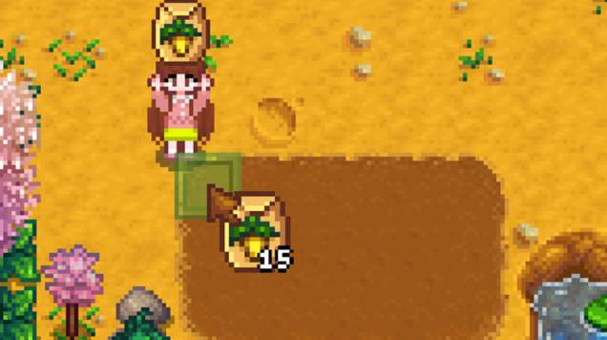
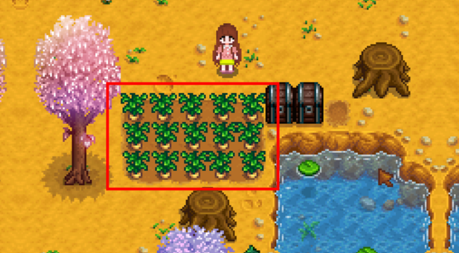

2. 컨셉 및 테마
2-1 핵심 컨셉
시골에서 할 수 있는 다양한 활동을 하며 보상을 얻어 성취감을 얻을 수 있는 재미
시골 맵을 보여주며 자연을 보여주어 간접 귀농 체험
시골에서 가장 대표 적인 컨텐츠인 농사 활동이다.
현대인이 귀농하는 가장 큰 이유는 하나가 자연환경이 좋아서이다.

Slide 7
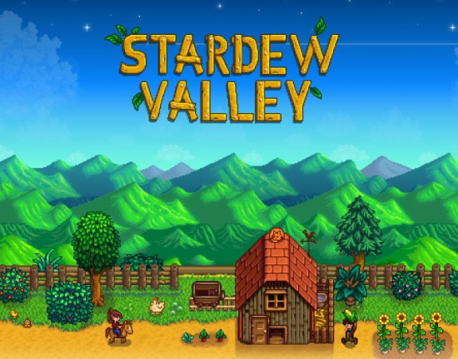
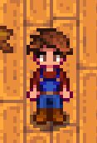
2. 컨셉 및 테마
2-2 그래픽 컨셉
2D 도트
귀여운 캐릭터와 선명한 화면을 보여 주어 편안한 느낌을 제공하는 능력이 3D에 비해서 수월하다.

Slide 8
5. 게임의 구성 요소

Slide 9
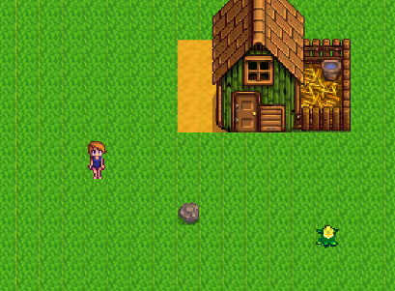



5. 게임의 구성 요소
5-1 플레이어 시스템
플레이어는 맵을 돌아다니며 각 위치에 어떠한 요소가 있는지 알 수 있어야 하기 때문에 크게 이동및 조사 기능이 있어야 한다.
- 플레이어 이동 : 플레이어는 맵을 돌아 다닐 수 있어야 한다.
- 타일 조사 : 타일 기반의 맵 이기 때문에 각종 요소들이 타일에 위치해 있는데 이타일에 무슨 요소가 있는지 알아야 하기 때문에 조사할 타일 위치에 무슨 요소가 있는지 조사할 수 있는 시스템이 있어야 한다.
해당 타일이 그냥 흙타일인지 괭이로 밭을 정돈해놓은 타일인지 물을 뿌려놓은 타일인지 인지 할 수 있어야 한다.

Slide 10
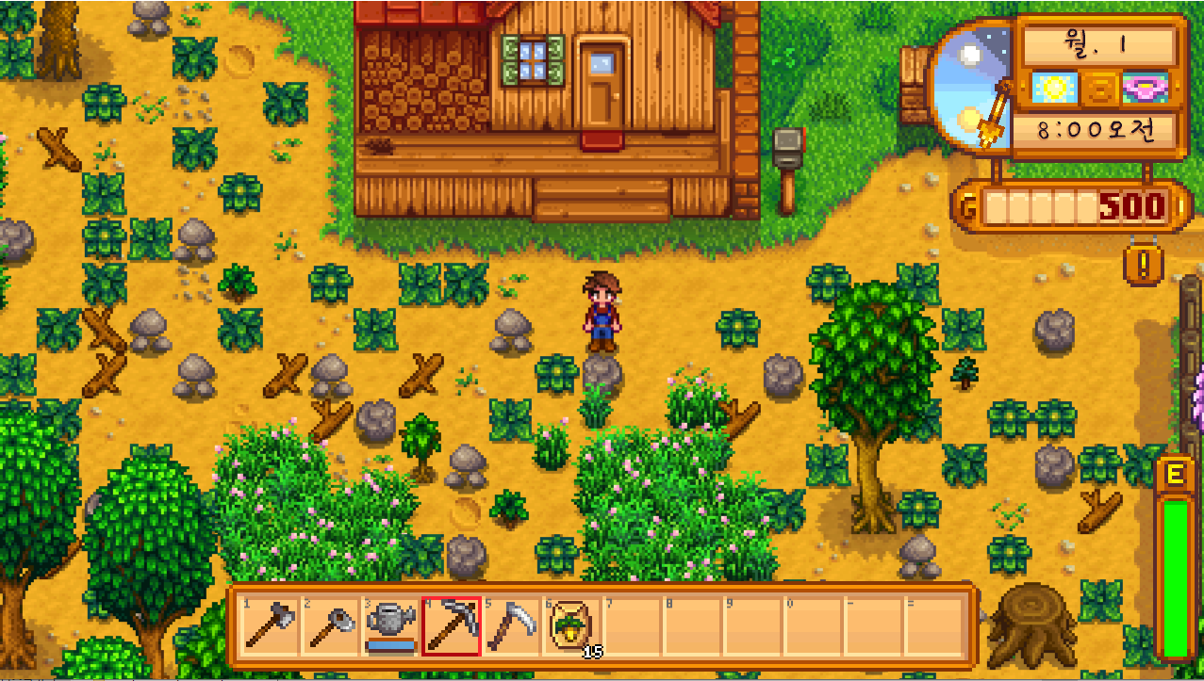
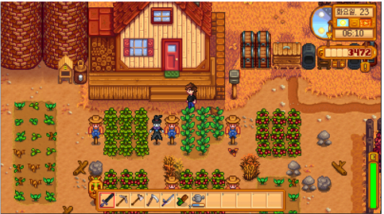
5. 게임의 구성 요소
5-2 농사 시스템
1. 지루한 도시 생활에서 벗어나 ‘간접적인 귀농 생활’을 즐길 수 있다.
2. 육체적 피로 없이 자신의 농장에서 밭을 갈고, 씨앗을 심고, 매일 물을 주면서 즐거운 마음으로 기다리면 작물을 수확한다.
3. 획득한 작물을 판매하여 재화를 벌어 성취감을 느낄 수 있도록 제작한다.

Slide 11
5. 게임의 구성 요소
농사 시스템 세부설명(절차, 규칙)
처음 게임을 시작하면 사용자에게 농사를 위해 필요한 ‘농업 도구’를 지급한다.
작물을 심을 ‘파스닙 씨앗 15개’를 획득할 수 있도록 유도한다.
농장으로 나가 ‘호미’를 이용하여 땅을 일군다.
일군 땅에 파스닙 씨앗을 심는다.
‘물뿌리개’를 이용하여 씨앗을 심은 땅에 물을 준다.
파스닙이 자랄 때까지 매일 물을 준다.
다 자란 파스닙을 수확한다.

Slide 12
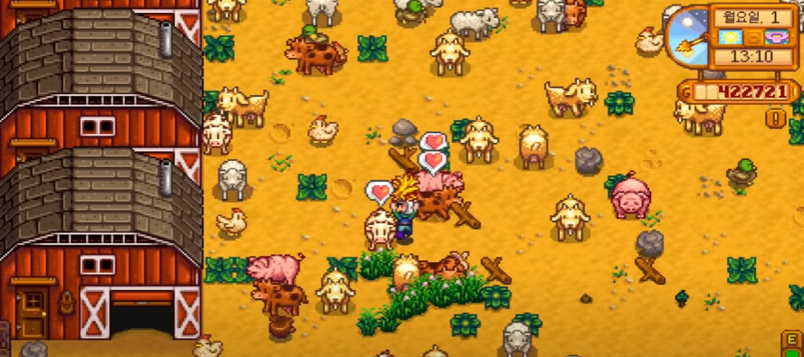
게임의 구성요소
목축 시스템
가축들을 구매해서 기르고 생산품을 획득할 수 있다.

Slide 13
6. 핵심 재미

Slide 14
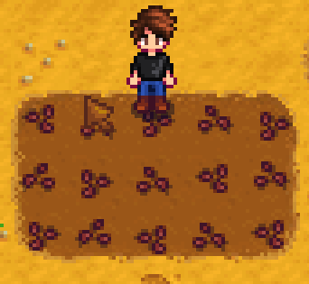

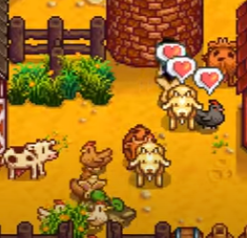

핵심 재미
자신만의 텃밭을 일궈 귀농 생활을 체험하는 재미
아이템을 수집해 황폐했던 마을을 가꾸는 재미
귀여운 동물들을 기르면서 자신의 목장을 키우는 재미

Slide 15
7. 코어 루프

Slide 16
코어 루프
농사 및 목축
농작물을 기른 후 수확하고, 가축들을 키워서 생산품들을 채취한다.
얻은 아이템들을 팔아 재화를 획득할 수 있다.
농사
주민들과 대화하고,
아이템을 선물할 수 있다.
주민들과 상호작용
몬스터 사냥
모험
상호작용
밤에 나오는 몬스터를 사냥하고 재화를 얻는다.
꾸미기
농장 건축물을 짓거나
부서진 마을을 고칠 수 있다.
농장과 마을 꾸미기

